Slide 1
Исследование эффективности протекторной защиты стальных конструкций
БОУ г. Омска «Лецей № 143».
Снигерёв Валерий и Зейналов Алексей

Slide 2
АКТУАЛЬНОСТЬ РАБОТЫ
Протяжённость магистральных трубопроводов в России около 250 тыс. км.
В России преобладают трубопроводы диаметром 1220 и 1420 мм.
Сметная стоимость одного такого участка нефтепровода, протяжённостью 1км, 1,25 млн $ США.
312500000000$ США = 22000000000000 Р

Slide 3
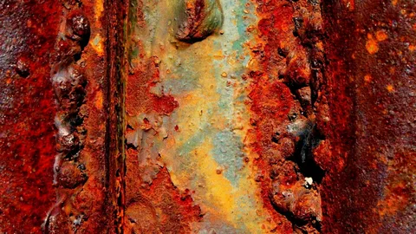
СОДЕРЖАНИЕ
Наша работа посвящена исследованию протекторной защиты металлических конструкций. Мы проверили эффективность действия протектора путём определения радиуса его действия и не только.

Slide 4
ЦЕЛИ И ЗАДАЧИ ПРОЕКТА
Цель: изучить эффективность протекторной защиты на примере стальных стержней.
Задачи:
1) Сравнить эффективность протекторной защиты цинка, алюминия и магния;
2) Установить, отчего зависит эффективность протектора.

Slide 5
Технологическая карта исследования
План:
Подготовка образцов, протекторов
Приготовление растворов необходимой концентрации;
Соединение протекторов с образцами;
Помещение образцов в раствор поваренной соли (электролит);
Измерение радиуса действия протектора с появлением коррозии ;
Составление таблицы и выведение закономерности.

Slide 6
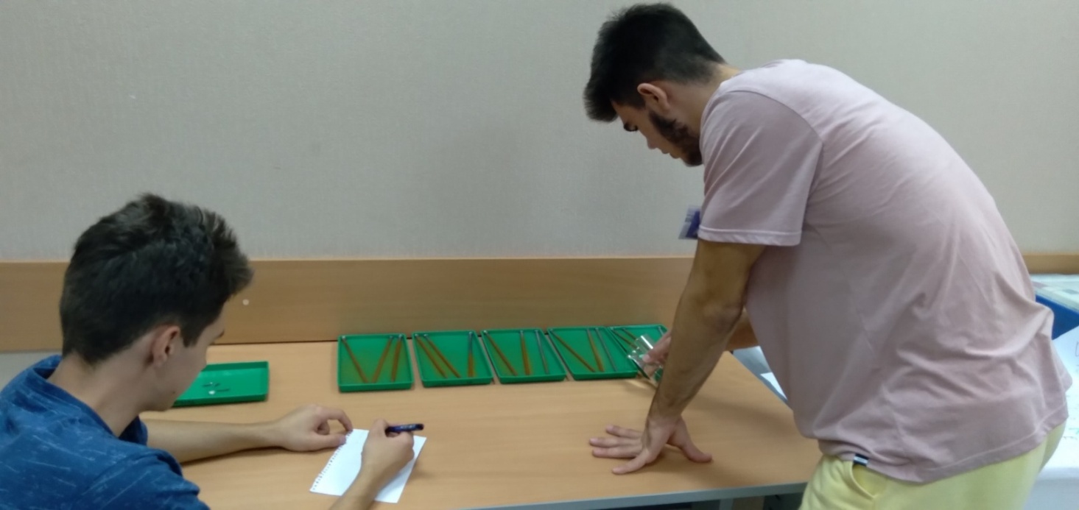
Инженерно-технические решения

Slide 7
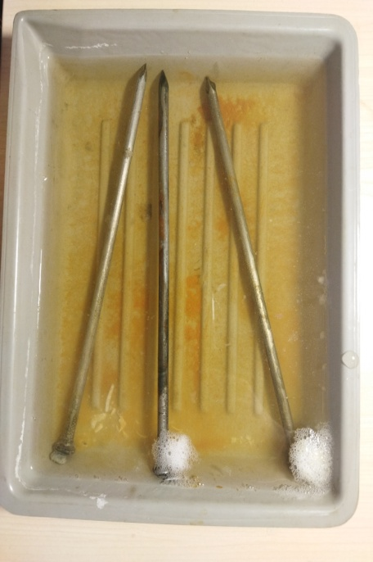
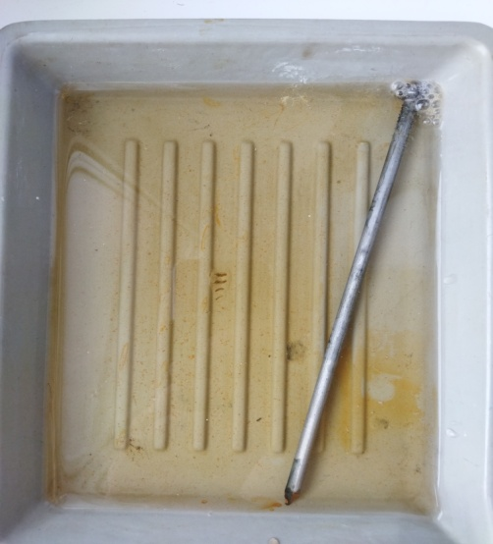
Инженерно-технические решения

Slide 8
Результаты
C,% масс | Радиус действия протектора, см
 | Al | Zn | Mg | Без протектора
0 | 0 | 0 | 0 | 0
0,1 | 4.0 | 9.5 | 18 | 0
0,5 | 5.5 | 16 | 23 | 0
1 | 7 | 25 | 25 | 0
1,5 | 8.1 | 25 | 25 | 0

Slide 9
Результаты

Slide 10
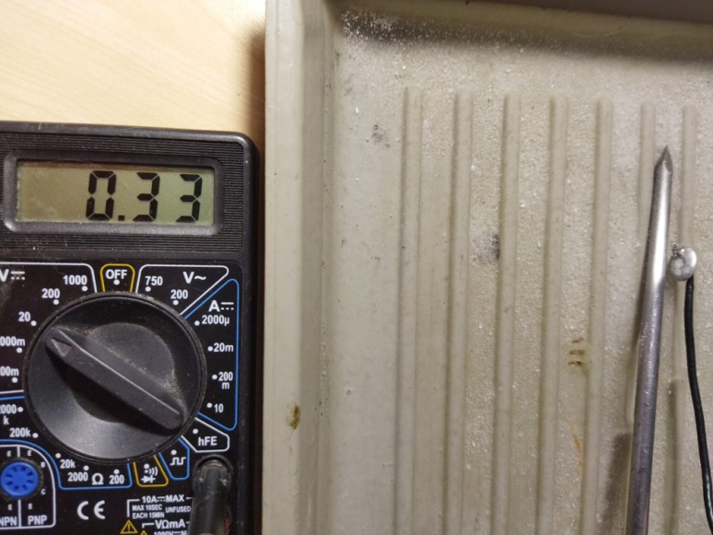
Проверка разности потенциалов протекторов

Slide 11
Выводы
Мы показали эффективность протекторной защиты стальных стержней алюминием, цинком и магнием в растворах разной концентрации и установили следующие закономерности:
1) Протекторная защита магнием является самой эффективной; защита цинком эффективнее, чем алюминием вопреки ряду напряжений металлов, это можно объяснить наличием плотной оксидной пленки на поверхности алюминия.
2) Установили, что эффективность протектора зависит от электропроводности раствора, т.е. от концентрации электролита. Также зависит от условий среды: алюминиевые протекторы хорошо работают в щелочной среде, а в кислотной – хуже. Магниевые протекторы как раз наоборот.

